Slide 1







SAUDI
ARABIA
USED CARS
Sukmawati Gubali (JCDSOL-012)

Slide 2



CONTENS
Dataset ini berisi 5624 catatan mobil bekas yang dikumpulkan dari syarah.com, sebuah platform online yang menyediakan layanan jual-beli mobil bekas di Arab Saudi. Setiap baris mewakili satu mobil bekas, dengan informasi tambahan seperti merek, model, tahun pembuatan, asal, opsi, kapasitas mesin, jenis transmisi, jarak tempuh, harga di daerah tertentu, dan kemungkinan untuk ditawar.
1
Bussiness Problem Undestanding
2
Data Understanding
3
Data Preprocessing
4
Modelling
5
Conclusion
6
Recommendation

Slide 3

BUSSINESS PROBLEM UNDERSTANDING
ANALYTIC APPROACH
Pasar mobil bekas di Arab Saudi terus mengalami pertumbuhan seiring dengan perubahan dinamika ekonomi dan preferensi konsumen. Dalam beberapa tahun terakhir, meningkatnya permintaan akan mobil bekas mencerminkan dorongan konsumen untuk memiliki kendaraan pribadi tanpa harus mengeluarkan biaya sepenuhnya untuk membeli mobil baru. Faktor-faktor seperti perubahan kondisi keuangan atau kebutuhan mobilitas sehari-hari dapat menjadi pendorong bagi konsumen untuk menjelajahi opsi mobil bekas.
Mengidentifikasi pola antara fitur fitur yang ada sehingga memberikan wawasan terkait faktor yang berpotensi mempengaruhi harga mobil
Merancang dan membangun model regresi yang bertujuan sebagai prediksi harga agar tidak terlalu tinggi dan terlalu rendah,
PROBLEM STATEMENT
GOALS
Perlu dikembangkan metode atau model yang dapat memberikan estimasi harga yang akurat dan transparan berdasarkan fitur-fitur mobil bekas yang terdapat dalam dataset, sehingga dapat meningkatkan kejelasan dalam proses jual-beli mobil bekas.
Memiliki alat yang dapat membantu menetapkan harga jual yang tepat untuk setiap mobil yang akan dijual. Dengan mempertimbangkan variasi fitur pada setiap mobil, prediksi harga yang lebih akurat dapat meningkatkan potensi keuntungan bagi penjual dan tetap bersaing di pasar

Slide 4


BUSSINES PROBLEM UNDERSTANDING
METRIC EVALUATION
Dalam membangun model machine learning ini, diperlukan beberapa evaluasi metrik sebagai berikut :
MAPE
RMSE
Menjelaskan seberapa besar variasi nilai Y yang dapat dijelaskan oleh model
Rataan nilai absolut dari error.
Rataan persentase error yang dihasilkan oleh suatu model regresi
Nilai rataan akar kuadrat dari error.
MAE
R-SQUARE

Slide 5

Data understanding adalah tahap awal dalam proses analisis data yang bertujuan untuk memahami data yang akan digunakan. Tahap ini melibatkan eksplorasi dan pemahaman terhadap data yang ada, termasuk struktur, karakteristik, dan kualitasnya. Dataset berisi catatan mobil bekas yang dikumpulkan dari syarah.com
DATA
UNDERSTANDING
CATEGORICAL VARIABEL
NUMERICAL VARIABEL
Type : Jenis Mobil Bekas
Region : Tempat Mobil Bekas Ditawarkan
Make : Perusahaan Produksi
Gear_Type : Jenis Transmisi
Origin : Asal Mobil Bekas
Negotiable : Indikator apakah mobil dapat dinegosiasi
Options : Opsi pilihan mobil ( Standard / Semi Full / Full)
Price : Harga Mobil (Saudi Arabia Riyal)
Year : Tahun Produksi Mobil
Engine_Size : Ukuran Mesin
Mileage : Jarak Tempuh Mobil (KM)

Slide 6

DATA
Data preprocessing adalah proses persiapan data sebelum dianalisis atau dimasukkan ke dalam model
PREPROCESSING
1
2
3
DATA CLEANING
FEATURE SELECTION
HANDLING OUTLIER

Slide 7



DATA
CLEANING
MISSING VALUE
Setelah diperiksa, tidak terdapat missing value dalam dataset.
DUPLICATE DATA
Terdapat 4 baris data duplikat. dalam konteks ini, sepertinya memang beberapa baris ini adalah duplikat. Oleh karena itu, akan dilakukan penghapusan baris-baris duplikat ini dari dataset untuk mencegah duplikasi data yang tidak diinginkan.

Slide 8



DATA
CLEANING
FEATURE SELECTION
PROPERTI
Dropping Feature Negotiable
Kolom "Negotiable" akan dihapus karena kemungkinan dianggap tidak relevan atau kurang berkontribusi pada pemahaman dan prediksi harga mobil bekas. Korelasi antara fitur "Negotiable" dan target "Price" menunjukkan nilai NaN, yang menandakan bahwa tidak ada korelasi linear yang terukur antara keduanya.
Dropping Feature Origin
Berdasarkan informasi pasar jual beli mobil bekas di Arab Saudi, parameter negara pengimpor mobil tidak berpengaruh pada penjualan mobil bekas di Arab Saudi. Maka Feature “Origin” akan dilakukan tindakan penghapusan.

Slide 9

DATA CLEANING
Milliage
HANDLING OUTLIER
Berdasarkan informasi pasar jual beli mobil bekas di Arab Saudi, mobil yang dijual memiliki range miliage dengan kisaran 1200 - 82000 km, hal tersebut membuat miliage terlihat lebih real sehingga akan dilakukan handling data pada miliage.
Price
Year
Berdasarkan deskripsi dataset dan domain knowledge, dapat disimpulkan bahwa :
Minimum harga mobil dalam dataset adalah 0 yang mengindikasikan bahwa harga jual mobil tersebut gratis. Hal ini tidak masuk akal.
Untuk mengurangi skew the result, akan dilakukan tindakan drop dengan ketentuan 4000 Riyal > Price >= 182500 Riyal sesuai informasi kisaran harga jual mobil bekas di Arab Saudi
Berdasarkan informasi dataset :
Nilai tahun maksimum adalah tahun 2021, namun terdapat anomali dengan tahun 2022.
Peraturan Pemerintah Saudi Arabia, mobil bekas yang diperbolehkan adalah yang berusia kurang dari 7 tahun, namun hal ini dapat mengakibatkan kehilangan banyak data.
Selain itu, kita berasumsi bahwa mobil yang dijual adalah mobil biasa, dan bukanlah mobil clasic.
Dengan mempertimbangkan beberapa hal tersebut, akan dilakukan pembatasan tahun mobil dengan rentang tahun 2000 - 2021
Engine Size
Distribusi data pada kolom 'Engine_Size' menunjukkan bahwa 75% dari nilai berada di bawah 3.8, sementara nilai maksimum mencapai 9. Terdapat kecenderungan distribusi data yang miring ke kanan (positive skewness). Sebanyak 21 titik data memiliki 'Engine_Size' lebih dari 6.5, yang melebihi batas atas berdasarkan metode IQR. Dengan mempertimbangkan hal ini, titik data dengan 'Engine_Size' lebih besar dari 6.5 akan dihapus dari pemodelan untuk mengurangi kemiringan distribusi.

Slide 10
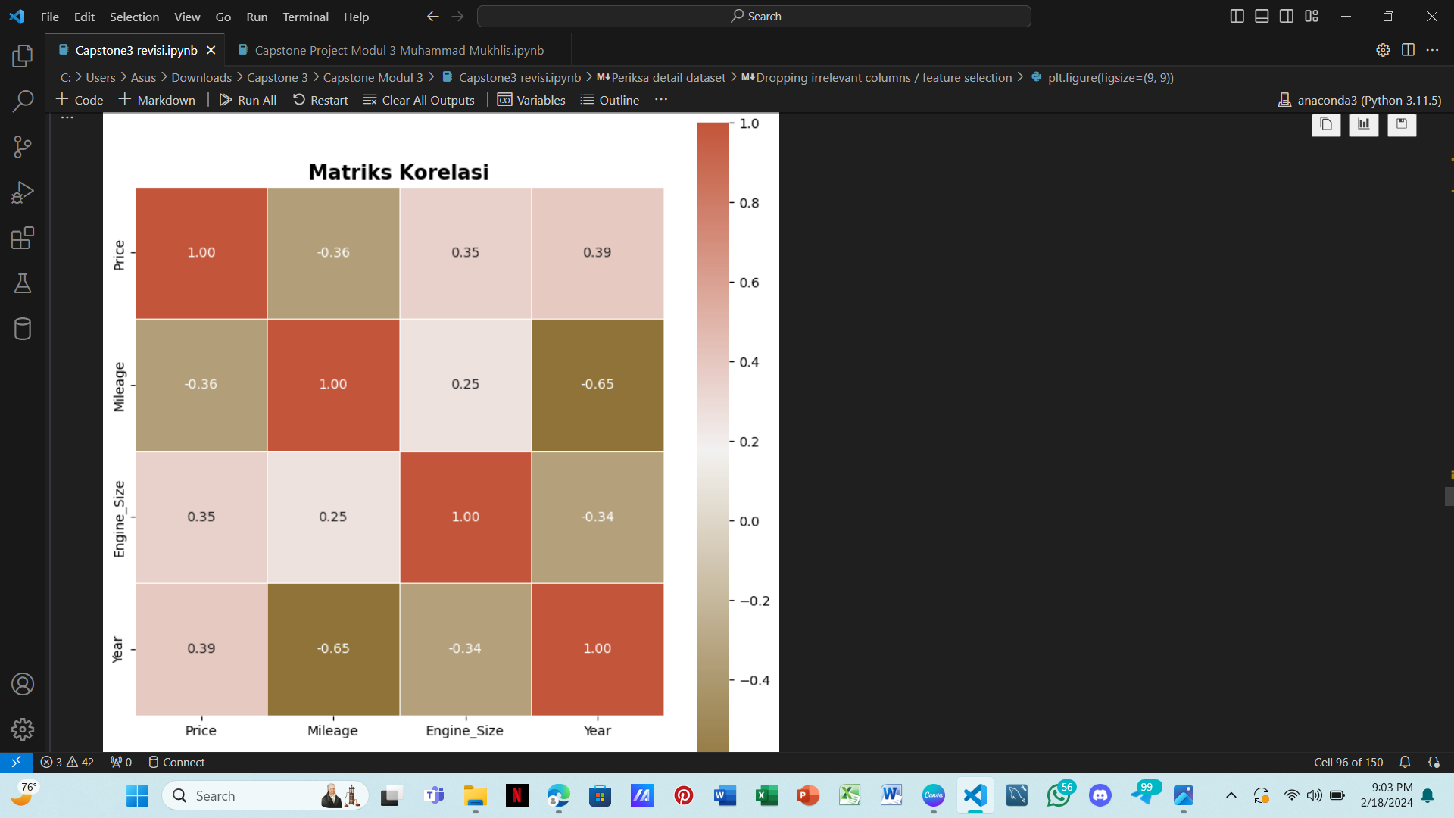
CORELATION MATRIX
Multicollinearity checked from the metrics :
Variables with Variance Inflation Factor (VIF):
Year : 2.201981
Engine_Size : 1.678932
Mileage : 1.814393
Price 1.787581
Tidak terdapat indikasi signifikan dari multicollinearity antara variabel "Year", "Engine_Size", "Mileage", dan "Price" dalam model. Semua fitur memiliki nilai VIF di bawah 5, menunjukkan tidak adanya masalah multicollinearity yang signifikan. Oleh karena itu, fitur-fitur tersebut dapat dimasukkan ke dalam model tanpa kekhawatiran tentang masalah multicollinearity.
Insight :
Berdasarkan matriks korelasi, kita dapat menyimpulkan bahwa tidak ada fitur yang memiliki korelasi yang signifikan dengan fitur Price. Korelasi tertinggi terjadi antara fitur Year dengan Price. Secara umum, nilai korelasi cenderung positif, namun pada fitur Mileage, korelasinya memiliki arah yang berlawanan.

Slide 11

MODELLING
ENCODING
ONE HOT ENCODING
ORDINAL ENCODING
BINARY ENCODING
“Gear_Type”
memiliki nilai unik yang berbeda namun tidak memiliki urutan hierarki
“Options”
memiliki nilai unik yang berbeda dan tingkat herarki yang berurut
“Type” , “Region” , “Make”
memiliki nilai unik yang beragam dan tidak memiliki hubungan ordinal yang dapat diurutkan
SPLIT DATA TRAIN : TEST
70 TRAIN : 30 TEST

Slide 12
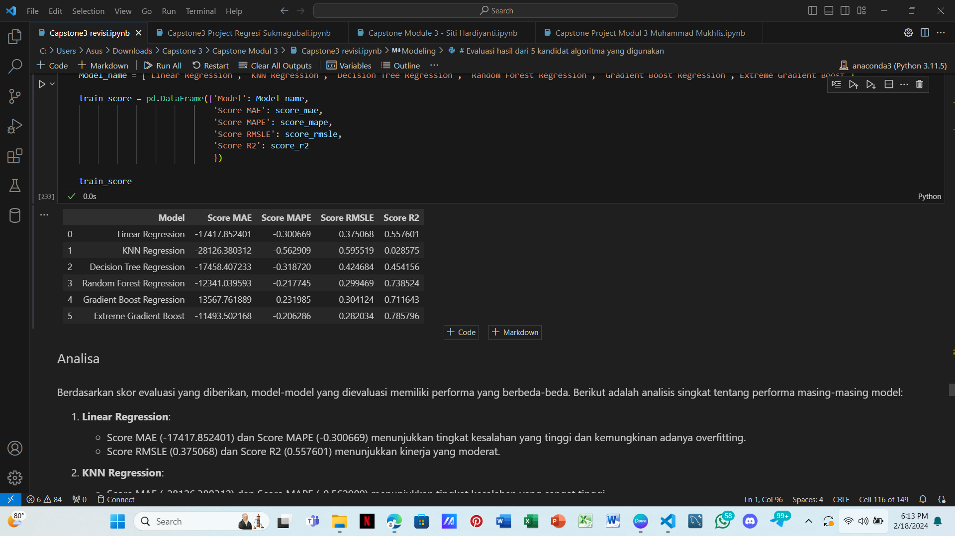
CHOSSING
BEANCHMARK MODEL
Pada tahapan ini akan digunakan 3 base model dan 3 ensamble model yang akan dipertimbangkan. Model tersebut adalah sebagai berikut :
Base Model (Linier Regression, KNN, Desicion Tree)
Ensamble Model (Random Forest Regression, Gradient Boosting Regression, Xtreme Gradient Boosting Regessor)
Berdasarkan analisis ini, model Extreme Gradient Boost memiliki kinerja terbaik dengan skor evaluasi yang lebih rendah dan nilai R2 yang lebih tinggi, menunjukkan kemampuan yang lebih baik dalam menjelaskan variasi dalam data target.
Selanjutnya Extreme Gradient Boost akan dilakukan benchmark serta akan dilakukan prediksi pada data baru atau test set.

Slide 13
EXTREME
GRADIENT BOOST
Extreme Gradient Boosting (XGBoost) adalah algoritma machine learning yang merupakan pengembangan dari Gradient Boosting Machine (GBM). XGBoost menggunakan teknik ensemble learning untuk meningkatkan kinerja model prediksi. Algoritma ini bekerja dengan cara menggabungkan beberapa model prediksi yang lemah (weak learners) menjadi satu model yang lebih kuat (strong learner).
XGBoost memiliki beberapa keunggulan, antara lain:
Skalabilitas : XGBoost dapat diimplementasikan pada dataset yang besar dengan cepat dan efisien.
Regularisasi : Algoritma ini memiliki mekanisme regularisasi yang dapat mengurangi overfitting.
Penanganan Missing Values : XGBoost dapat menangani missing values secara otomatis.
Penanganan Variabel Kategorikal : XGBoost dapat menangani variabel kategorikal tanpa perlu melakukan encoding terlebih dahulu.
Performa yang Tinggi : XGBoost sering kali memberikan hasil yang lebih baik dibandingkan dengan algoritma machine learning lainnya.
XGBoost juga memiliki beberapa parameter yang dapat diatur untuk meningkatkan kinerja model, seperti learning rate, jumlah pohon (n_estimators), kedalaman pohon (max_depth), dan lain-lain.

Slide 14
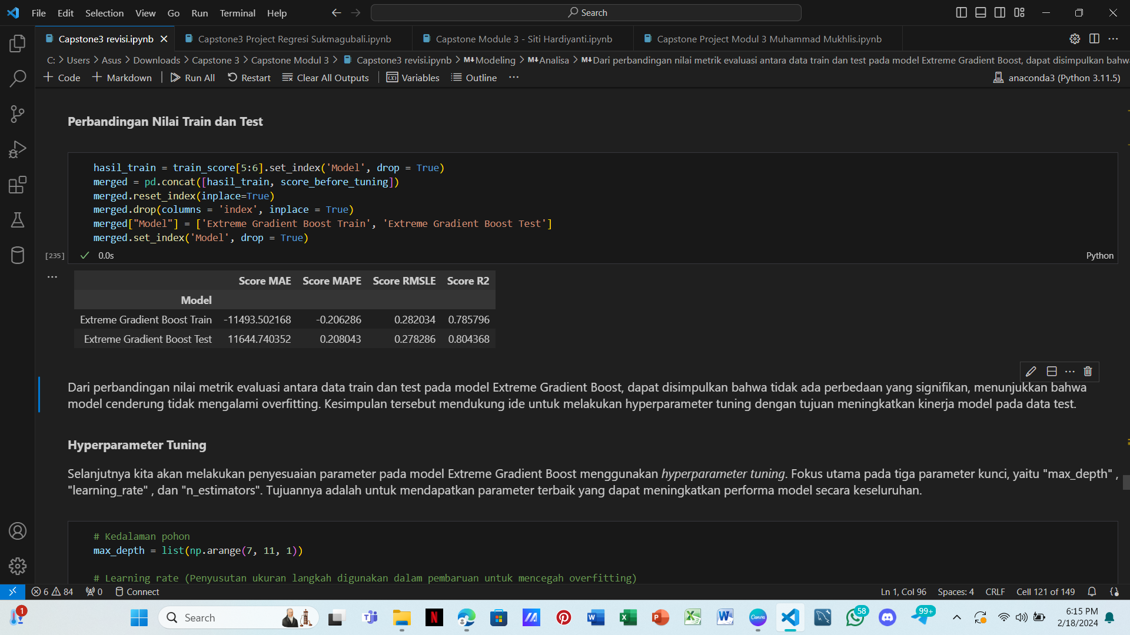
PREDICT TO TEST SET USING
BEANCHMARK MODEL
Dari perbandingan nilai metrik evaluasi antara data train dan test pada model Extreme Gradient Boost, dapat disimpulkan bahwa tidak ada perbedaan yang signifikan, menunjukkan bahwa model cenderung tidak mengalami overfitting.
Kesimpulan ini mendukung ide untuk melakukan hyperparameter tuning dengan tujuan meningkatkan kinerja model pada data test.

Slide 15
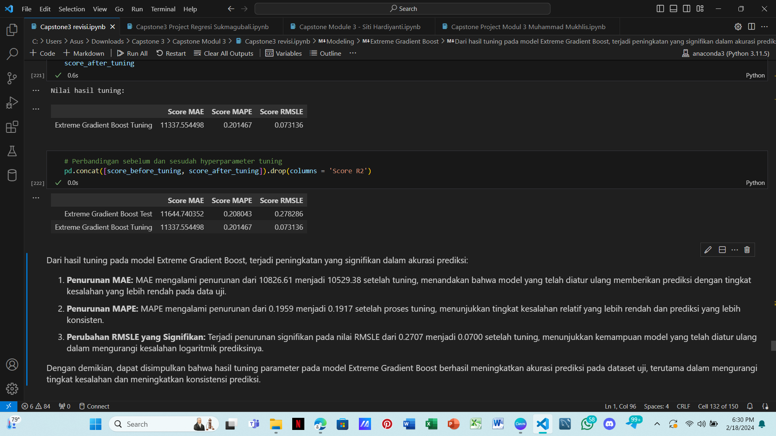
HYPERPARAMETER TUNING
GRID SEARCH
Setelah melakukan hyperparameter tuning pada model Extreme Gradient Boost, diperoleh perubahan sebagai berikut:
- Nilai terbaik (best_score) yang berhasil dicapai adalah -11457.24
- Kombinasi parameter terbaik yang menghasilkan nilai tersebut adalah:
"learning_rate" sebesar 0.05,
"max_depth" sebesar 7, dan
"n_estimators" sebesar 300.
- Hasil ini menunjukkan bahwa model dengan pengaturan parameter tersebut memberikan kinerja optimal dengan nilai score yang rendah, menandakan performa prediksi yang baik.
PERFORMA COMPARISSON
Hasil tuning parameter pada model Extreme Gradient Boost berhasil meningkatkan akurasi prediksi pada dataset uji, terutama dalam mengurangi tingkat kesalahan dan meningkatkan konsistensi prediksi.

Slide 16


MODEL LIMITATION
Dengan melakukan limitasi pada fitur-fitur dan label tersebut, model dapat difokuskan pada rentang-nilai yang relevan dan lebih akurat dalam memprediksi harga mobil bekas. Setiap langkah limitasi memiliki rentang nilai yang jelas dan dapat diinterpretasikan dengan mudah, sehingga membantu meningkatkan kegunaan model dalam praktiknya.
YEAR
ENGINE SIZE
MILIAGE
PRICE
Rentang nilai:
2000 - 2021.
Dapat dibatasi pada tahun 2014 - 2018.
Rentang nilai:
1.0 - 6.4
Dapat dibatasi antara 2.0 - 3.8
Rentang nilai:
10,000 - 400,000.
Dapat dibatasi antara
74,000 - 194,532.5 mil
Rentang nilai:
4,500 - 182,000 SAR.
Dapat dibatasi pada rentang
20,000 - 150,000 SAR
Limitasi model pada feature dilihat berdasarkan quartile antara Quartile 1 (Q1) dan Quartile 3 (Q3)
Limitasi model pada label berdasarkan SCORE MAE, MAPE, dan Jumlah Data pada harga yang diprediksi. Rentang harga yang paling cocok adalah rentang 20,000 - 150,000 SAR. Rentang ini mencakup sebagian besar data dengan jumlah yang cukup besar untuk memberikan representasi yang baik terhadap variasi harga mobil bekas. Selain itu, rentang ini juga memberikan rentang harga yang cukup luas untuk mencakup berbagai jenis mobil bekas tanpa terlalu mempersempit fokus model

Slide 17
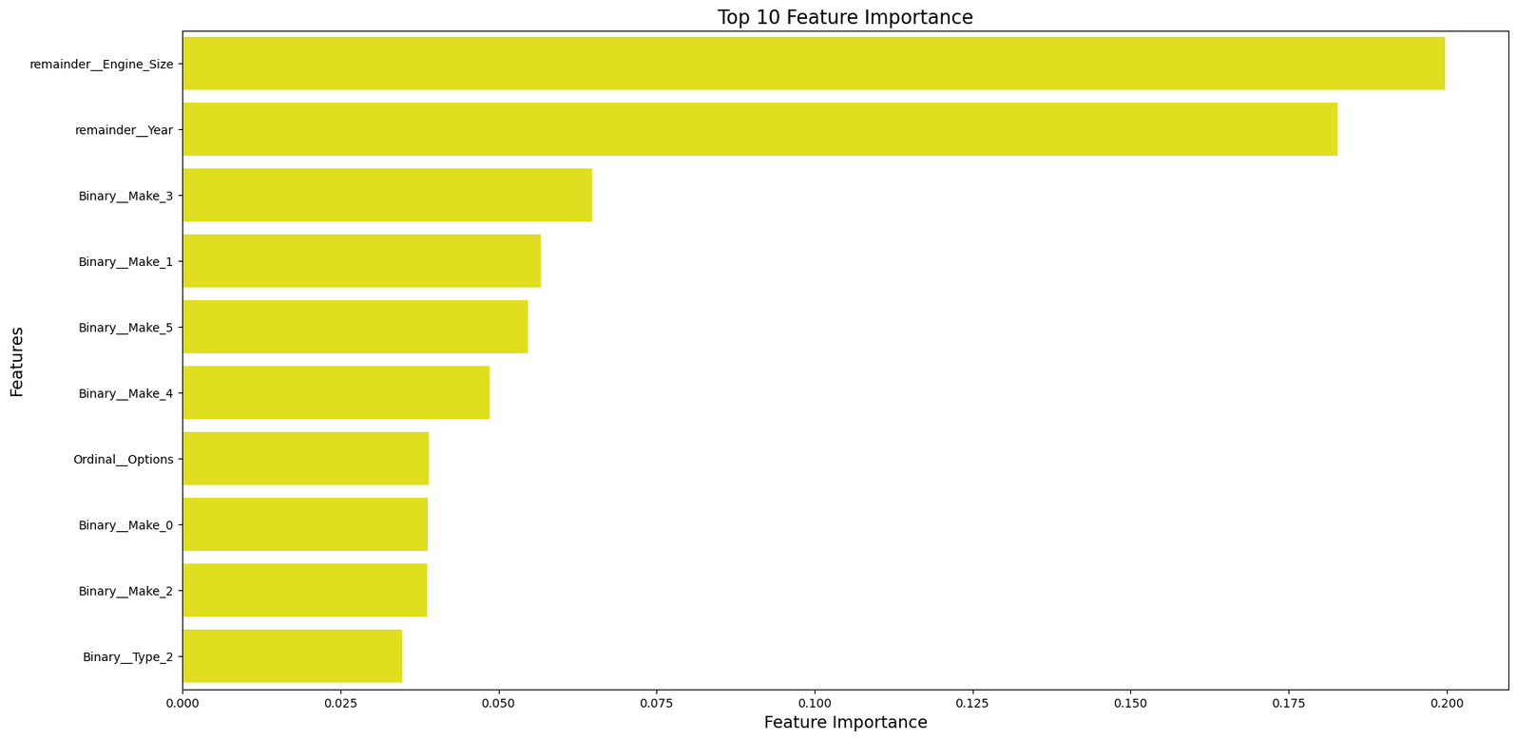
FEATURE IMPORTANCE
Dilakukan untuk melakukan seleksi terhadap fitur-fitur yang memang penting atau berpengaruh terhadap target variabel
INSIGHT :
Berdasarkan barplot diatas, terlihat bahwa feature 'Engine_Size' dan 'Year' merupakan feature dengan pengaruh paling tinggi dari harga penjualan mobil bekas di Saudi Arabia.

Slide 18
KESIMPULAN
1
Setelah tuning, Model Extreme Gradient Boost mengalami peningkatan signifikan dalam akurasi prediksi, dengan penurunan MAE dari 11,644.74 menjadi 11,337.55 dan MAPE dari 0.2080 menjadi 0.2015. RMSLE juga turun dari 0.2783 menjadi 0.0731, menunjukkan kemampuan model dalam mengurangi kesalahan logaritmik prediksinya. Dalam rentang nilai yang telah dilatih, perkiraan harga rata-ratanya memiliki selisih sekitar 20.15% dari harga yang sebenarnya.
Fitur yang memiliki pengaruh paling signifikan pada model ini adalah Engine Size dan Year
Analisis performa model berdasarkan rentang harga menunjukkan bahwa performa model cenderung bervariasi tergantung pada rentang harga mobil bekas. Rentang harga tertentu mungkin memerlukan penyesuaian atau pemilihan model yang lebih sesuai untuk meningkatkan akurasi prediksi. Evaluasi terus-menerus diperlukan untuk memastikan konsistensi performa dan identifikasi potensi perbaikan lebih lanjut.
Model ini kurang cocok untuk mobil dengan harga sangat rendah (<4k SAR) dan sangat tinggi (>150k SAR), seperti yang terlihat dari hasil tabel prediksi rentang harga. Hal ini menunjukkan bahwa model ini lebih baik digunakan untuk memprediksi harga mobil bekas dalam rentang harga yang lebih moderat.
2
3
4

Slide 19

REKOMENDASI
REKOMENDASI BISNIS
Fokuskan strategi penjualan pada mobil bekas dengan harga moderat, karena model ini kurang cocok untuk memprediksi harga mobil dengan harga sangat rendah (<4k SAR) dan sangat tinggi (>150k SAR). Ini dapat dilakukan dengan memperkuat promosi dan penjualan untuk mobil bekas.
Gunakan hasil analisis performa model berdasarkan rentang harga untuk menyesuaikan strategi penjualan dan promosi fokuskan upaya pemasaran pada rentang harga 20k-150k untuk meningkatkan konversi penjualan.
Tingkatkan layanan pelanggan dengan menyediakan informasi yang lebih rinci tentang proses pembelian, garansi, dan layanan purna jual. Hal ini dapat membantu meningkatkan kepercayaan pelanggan dan memperkuat hubungan jangka panjang dengan mereka.
Manfaatkan teknologi digital seperti aplikasi seluler atau platform online untuk memperluas jangkauan dan kenyamanan pelanggan. Ini juga dapat membantu dalam mengumpulkan data pelanggan yang lebih rinci untuk analisis lebih lanjut.

Slide 20

REKOMENDASI PENGEMBANGAN MODEL
Lanjutkan tuning model untuk meningkatkan akurasi prediksi, terutama pada rentang harga yang kurang sesuai dengan model saat ini. Misalnya, jika model kurang akurat dalam memprediksi harga mobil dengan harga sangat rendah atau sangat tinggi, maka lakukan tuning lebih lanjut untuk meningkatkan performa pada rentang harga ini.
Evaluasi kembali fitur-fitur yang memiliki pengaruh paling signifikan pada model, yaitu Engine Size dan Year, untuk memastikan bahwa mereka masih relevan dan memberikan kontribusi yang optimal terhadap prediksi harga mobil bekas. Jika diperlukan, tambahkan fitur-fitur baru yang dapat meningkatkan akurasi prediksi, seperti riwayat perawatan atau informasi kecelakaan.
Pertimbangkan untuk menambahkan fitur-fitur baru atau menghapus fitur yang kurang relevan untuk meningkatkan akurasi prediksi dan konsistensi performa model. Misalnya, jika fitur-fitur yang kurang relevan mengganggu performa model, maka pertimbangkan untuk menghapusnya atau menggantinya dengan fitur yang lebih relevan.
Pertimbangkan untuk menggunakan metode pemodelan yang lebih kompleks seperti ensemble learning atau neural networks jika diperlukan.

Slide 21

THANK YOU
FOR YOUR ATENTTION
Sukmawati Gubali (JCDSOL-012)

